Slide 1
Εφαρμογή περιγραφικής αξιολόγησης στο Ε2 του 45^{ου} Δ. Σχ. Ηρακλείου
Μαριλία Κωστάκη, Δασκάλα

Slide 2
Γιατί να την εφαρμόσω;
Γιατί απαιτώ σύγχρονες, επιστημονικά ορθές πρακτικές αξιολόγησης (των μαθητών μου και της διδασκαλίας μου)
Γιατί θέλω να έχουμε όλοι (εκπαιδευτικοί-μαθητές-γονείς) σαφή εικόνα για την πρόοδο των μαθητών ώστε να σχεδιάσω κατάλληλα την πορεία της διδασκαλίας
Γιατί συμβάλλει στη διαρκή βελτίωση της μαθησιακής διαδικασίας
Γιατί οι μαθητές μου ΔΕΝ είναι αριθμοί…
Οδηγός Εκπαιδευτικού για την Περιγραφική Αξιολόγηση, τ. Α’, ΙΕΠ, 2017, σ. 15

Slide 3
Πώς να την εφαρμόσω;
Καθορίζω σαφώς τα κριτήρια αξιολόγησης
Εμπλέκω τους μαθητές μου στη διαδικασία
Χρησιμοποιώ ποικίλα εργαλεία συλλογής δεδομένων (αυτοαξιολόγηση, ετεροαξιολόγηση, παρατήρηση, γραπτά τεστ, portfolio, συζήτηση)
Συνεργάζομαι με τους συναδέλφους εκπαιδευτικούς
Ενημερώνω γονείς και μαθητές

Slide 4
Προλαβαίνω;
ΝΑΙ

Slide 5
Απαιτεί πολλή προετοιμασία και κόπο;
Απαιτεί εγρήγορση, ετοιμότητα, σχεδιασμό και συνέπεια
Απαιτεί σεβασμό στην προσωπικότητα κάθε μαθητή μου ξεχωριστά
Απαιτεί αγάπη προς το επάγγελμά μου

Slide 6
Παράδειγμα εφαρμογής στη Γλώσσα
Κριτήρια
Ο/Η ΜΑΘΗΤΗΣ/-ΡΙΑ ΣΤΗΝ ΤΑΞΗ ΚΑΙ ΣΤΟ ΣΧΟΛΕΙΟ | ΠΑΡΑΤΗΡΗΣΕΙΣ
«ΣΚΕΦΤΟΜΑΙ - ΔΗΜΙΟΥΡΓΩ ΚΑΙ ΑΠΟΦΑΣΙΖΩ» ΣΤΗΝ ΤΑΞΗ ΚΑΙ ΣΤΟ ΣΧΟΛΕΙΟ (διαχείριση πληροφορίας, λήψη αποφάσεων, επίλυση προβλήματος- δημιουργικότητα) | ✓ Μαθαίνει να εστιάζει στην εργασία του/της θέτοντας και απαντώντας σε σύνθετες ερωτήσεις σχετικά με τον σκοπό και τους επιμέρους στόχους της εργασίας αυτής. ✓ Εξοικειώνεται με την επεξεργασία και σύνθεση των πληροφοριών που αντλεί από διαφορετικές πηγές για να απαντήσει σε ερωτήματα και να επιλύσει προβλήματα. ✓ Δείχνει ενδιαφέρον για την επίλυση προβληματικών καταστάσεων συνδυάζοντας εναλλακτικές λύσεις και προσεγγίσεις. ✓ Μαθαίνει να εξηγεί και σταδιακά να επιχειρηματολογεί στους/στις άλλους/άλλες σχετικά με τις ιδέες, τις επιλογές και τις μεθόδους που ακολούθησε για να ανταποκριθεί σε μια προβληματική κατάσταση. ✓ Προσεγγίζει τη διαδικασία της μάθησης με φαντασία και επινοεί τρόπους για την εξέλιξή της. ✓ Αναγνωρίζει θετικά το απροσδόκητο και το ασυνήθιστο και τα αξιοποιεί ως στοιχεία της μάθησης.
«ΔΡΩ - ΣΥΜΜΕΤΕΧΩ - ΣΥΝΕΡΓΑΖΟΜΑΙ» ΣΤΗΝ ΤΑΞΗ ΚΑΙ ΣΤΟ ΣΧΟΛΕΙΟ (συμμετοχή, συνεργασία, ανάληψη πρωτοβουλιών, αυτονομία) | Ο μαθητής ή η μαθήτρια: ✓ Μαθαίνει να αναγνωρίζει τα διαφορετικά συναισθήματά του/της και να μιλάει γι’ αυτά. ✓ Αποκτά εμπιστοσύνη στις ικανότητές του/της και σταδιακά θέτει στόχους για τη μάθησή του/της αυτόνομα ή σε συνεργασία με τον/την εκπαιδευτικό. ✓ Εξοικειώνεται με την ύπαρξη διαφορετικών οπτικών, αντιλήψεων και στάσεων σε σχέση με μία κατάσταση ή ένα γεγονός. ✓ Μαθαίνει να αναγνωρίζει σταδιακά την επίδραση των πράξεών του/της (λεκτικών και μη) στους/στις άλλους/άλλες. ✓ Μαθαίνει να παίρνει πρωτοβουλίες και να εκφράζει τις σκέψεις και τα συναισθήματά του στην ομάδα. ✓ Κατανοεί τη συμβολή της αλληλεπίδρασης με τους άλλους στην εξέλιξη της μάθησης. ✓ Μαθαίνει να ζητά και να προσφέρει βοήθεια στους/τις συμμαθητές/-ήτριές του/της. ✓ Κατανοεί σταδιακά την αξία της ομάδας συμμετέχοντας ενεργά σε συλλογικές δράσεις.

Slide 7
Παράδειγμα εφαρμογής στη Γλώσσα
Κριτήρια
Μάθημα | Κατακτήσεις, μαθησιακή πορεία, επόμενα βήματα
Νεοελληνική Γλώσσα | Κατανόηση προφορικού λόγου
 | Παραγωγή προφορικού λόγου
 | Ανάγνωση και κατανόηση γραπτού λόγου
 | Παραγωγή γραπτού λόγου

Slide 8
Παράδειγμα εφαρμογής στη Γλώσσα (Αξιολόγηση της μάθησης)
Παίρνω συνέντευξη από έναν συγγραφέα ή από έναν ήρωα βιβλίου
21 μαθητές σε 5 ομάδες
Καταγραφή ερωτήσεων συνέντευξης για έναν συγγραφέα ή έναν ήρωα βιβλίου
Οι συνεντεύξεις θα έπρεπε να είναι κατάλληλης μορφής για ανάρτηση στο ιστολόγιο
Στην αίθουσα υπήρχε Η/Υ με σύνδεση στο διαδίκτυο και δανειστική βιβλιοθήκη
Αξιολόγηση της δυναμικής της ομάδας – της συνεργασίας των μελών της
Αναζήτηση, ανάλυση και σύνθεση πληροφοριών
Διατύπωση κατάλληλων ερωτήσεων
Στόχοι δραστηριότητας
Μη δομημένη, ανεκδοτική παρατήρηση και καταγραφή

Slide 9
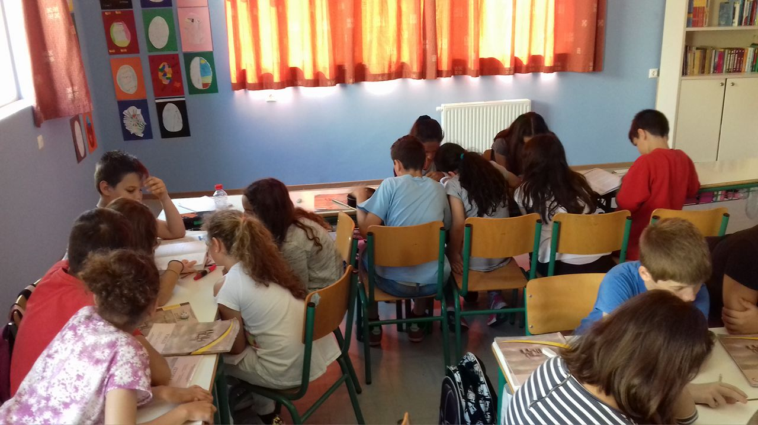
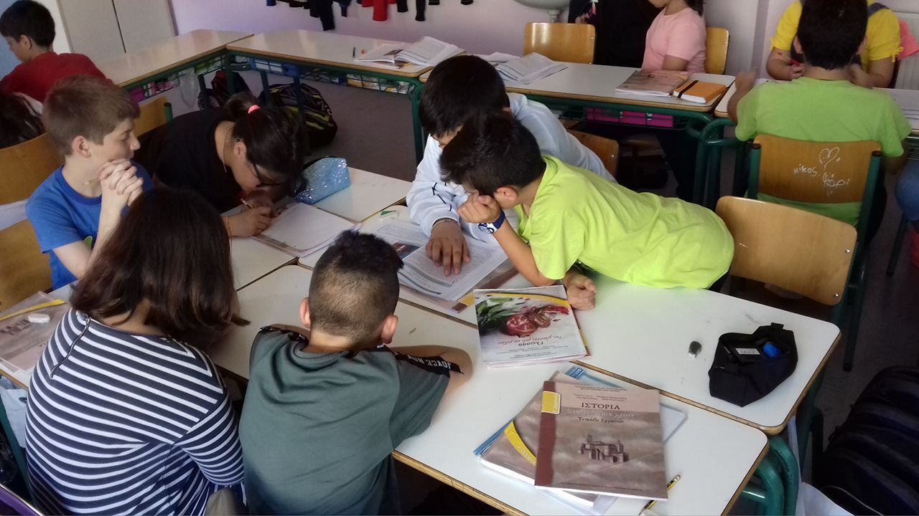
Παράδειγμα εφαρμογής στη Γλώσσα
Εμπλοκή μαθητών

Slide 10
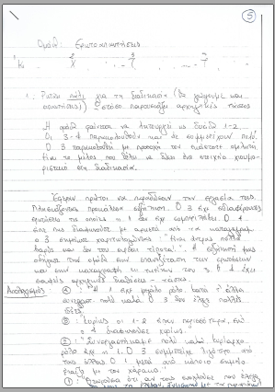
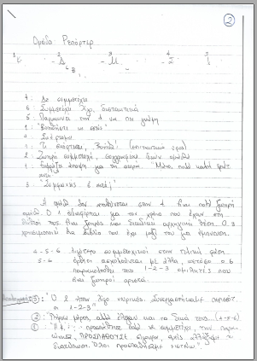
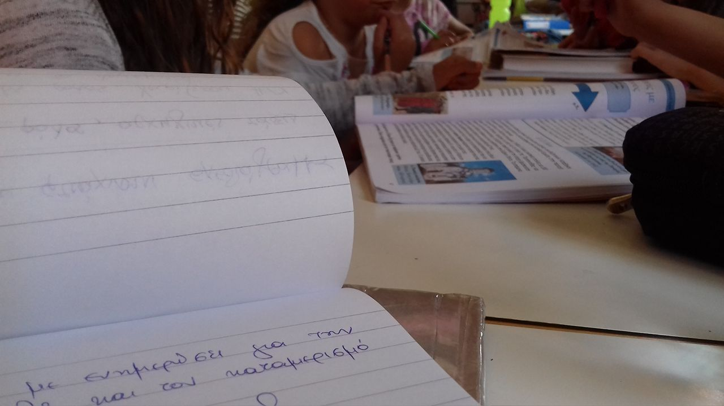
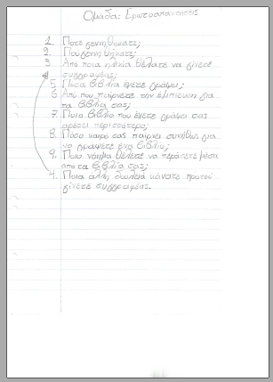
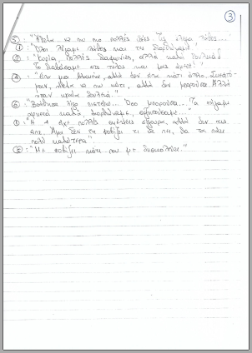
Παράδειγμα εφαρμογής στη Γλώσσα
Εργαλείο συλλογής δεδομένων: παρατήρηση - καταγραφή

Slide 11
Παράδειγμα εφαρμογής στην Ιστορία
Εργαλείο συλλογής δεδομένων: παρατήρηση - καταγραφή

Slide 12
Παράδειγμα ελέγχου προόδου (Αξιολόγηση για τη μάθηση)

Slide 13
Παράδειγμα ελέγχου προόδου 2 τριμήνων

Slide 14
Παράδειγμα ελέγχου προόδου 2 τριμήνων

Slide 15
Παράδειγμα ελέγχου προόδου 2 τριμήνων

Slide 16
Παράδειγμα ελέγχου προόδου 2 τριμήνων

Slide 17
Σχέσεις που αναπτύσσονται
Με μαθητές
Με συναδέλφους
Με γονείς

Slide 18
Γιατί να μπω στον κόπο;
Γιατί αξίζει να βλέπω ήρεμους ανθρώπους γύρω μου

Slide 19
Καλή συνέχεια σε ό,τι επιχειρείτε!
Μαριλία Κωστάκη Δασκάλα

